Slide 1
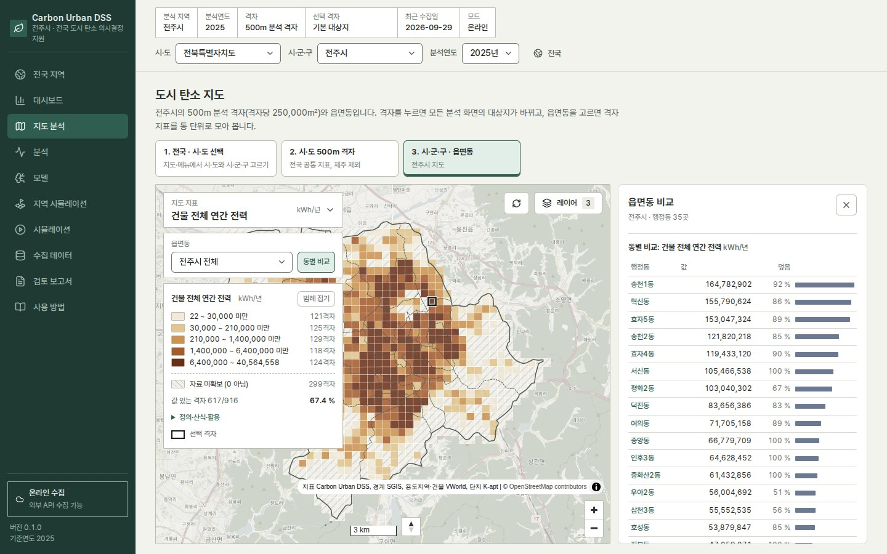
프로젝트 소개 · 사용법 · 활용 예시 · 2026-10-01
Carbon Urban DSS
공공데이터로 도시 건물의
에너지·탄소를 보고,
계획의 영향을 계산하는 도구
지금까지
전국 지도부터 500m 격자·시뮬레이션·보고서까지
데이터
공공데이터 12종, 전국 공식 통계 + 지역 상세 자료
활용
건설·설계·공급사·지자체·ESCO 등 11가지 예시
선도소프트 캡스톤 · 화면과 숫자는 PC 실데이터
Notes:
Carbon Urban DSS를 소개하겠습니다. 공공데이터로 도시 건물의 에너지와 운영 탄소를 500m 격자 단위로 보고, 개발 계획이나 감축 목표가 이를 얼마나 바꾸는지 계산하는 의사결정 지원 도구입니다. 오늘은 지금까지 만든 것, 어떤 데이터를 쓰는지, 어떻게 쓰는지, 그리고 실제 기업과 기관이 어떻게 활용할 수 있는지 예시 열한 가지로 말씀드리겠습니다. 오른쪽은 전주시의 건물 전체 연간 전력을 읍면동별로 비교한 실제 화면입니다.

Slide 2
한 장 요약
누가, 무엇을, 어떤 데이터로 판단하나
누가
무엇을
어떤 데이터로
건설사·시행사·설계사무소
어느 격자·동이 에너지를 많이 쓰나
건물 계량 에너지 (건축HUB·K-apt)
도시가스·전력 공급사
이 계획안의 에너지·탄소는 얼마인가
한전 전력판매량·온실가스 인벤토리
지자체 도시계획·기후 부서
용도지역 상한 안에서 어떤 배치가 좋은가
통계청 인구·가구 (행정·500m 격자)
에너지 컨설팅(ESCO)·태양광 사업자
감축 목표를 맞추려면 무엇이 얼마나 필요한가
건축물대장·건물·용도지역·조례
공동주택 관리·자산운용
개발 전후 실제로 얼마나 변했나
기상·국가 배출계수
원칙: 실측·계산·추정·시나리오를 나누고, 없는 값은 0으로 채우지 않으며, 모든 숫자에 출처와 산식을 붙입니다
Carbon Urban DSS 소개와 활용 · 2
Notes:
한 장으로 요약하면 이렇습니다. 건설사, 공급사, 지자체, 에너지 컨설팅, 관리사무소처럼 도시의 건물 에너지에 관심 있는 곳이 사용자입니다. 이들이 묻는 질문, 예를 들어 어디가 많이 쓰는지, 이 계획안의 탄소는 얼마인지, 감축 목표를 맞추려면 무엇이 필요한지에 답합니다. 근거는 국토부 건물 에너지, 한전 판매량, 온실가스 인벤토리, 통계청 인구, 건축물대장 같은 공공데이터입니다. 그리고 추정과 실측을 구분하고, 없는 값을 0으로 채우지 않는다는 원칙을 지킵니다.

Slide 3
지금까지 한 일
9월 중순부터 2주 반 동안 만든 것
09-14
분석 범위 공유, 계획안 비교, 보고서 저장·출력, 로컬 AI
지금 규모 (PC 실데이터)
09-18
수집 실패 원인 조사·조치, 운영 로드맵
229곳
한전 전력·온실가스를 비교하는 시·군·구
09-23
디자인 「도시계획 도면」 적용 (근거 배지·결측 표시)
09-25
SGIS 1km 격자, 사용 방법 화면, 지역 시뮬레이션
416,132칸
SGIS 공식 500m 격자 (전국)
09-26
건축HUB 전 지번 에너지, 건축물대장, 모델 검증 수정
22,543단지
K-apt 공동주택 목록 (전국)
09-27
3D 배치·일조, 조례 상한, 보고서 문장 모델(sLLM)
09-28
전국 모든 시·군·구 지도, 읍면동 비교
3곳
건물 에너지 상세: 전주·수원, 완주(수집 중)
09-29
SGIS 500m 격자 통계, 전국 지도(시·도→시·군·구)
09-30
한전 전력·온실가스 인벤토리·도시가스 수집, 정확도 점검·개선 6가지
160곳
읽어 둔 도시·군계획 조례 (건폐율·용적률)
Carbon Urban DSS 소개와 활용 · 3
Notes:
지금까지 한 일을 날짜순으로 보면, 9월 중순 계획안 비교와 보고서에서 시작해 디자인을 정리하고, 지역 시뮬레이션과 건물 에너지 전 지번 수집, 3D 배치와 조례 상한, 전국 지도와 읍면동 비교를 차례로 붙였습니다. 어제는 한전 전력과 온실가스 인벤토리를 받아 결과를 공식 통계와 맞대 보고 오류 여섯 가지를 고쳤습니다. 지금은 전국 229개 시군구를 공식 통계로 비교할 수 있고, 전주와 수원은 건물 단위 에너지까지 보고, 완주는 모으는 중입니다.

Slide 4
01
어떤 데이터를 쓰나
전국에 있는 공식 통계 + 지역마다 모으는 상세 자료.
자료마다 기간·단위·믿을 수 있는 정도가 다릅니다.
Carbon Urban DSS 소개와 활용 · 4
Notes:
먼저 데이터 범위입니다. 이 도구의 데이터는 두 층입니다. 전국 어디에나 있는 공식 통계와, 지역을 골라 따로 모으는 건물 단위 상세 자료입니다.

Slide 5
데이터 범위 ①
전국 공식 통계와 지역 상세 자료, 두 층입니다
전국 (어느 시·군·구든)
지역 상세 (전주·수원·완주)
한전 시·군·구 전력판매량
건축HUB 건물에너지
계약종별 월별 kWh · 2015~2026.7 · 229곳
지번별 월 전기·가스 · 2024~ (제공기관 기준)
지역 온실가스 인벤토리
K-apt 관리비 에너지
온실가스종합정보센터 · 2010~2023 · 229곳
단지별 월 전기·가스 · 과거까지 (수집 중)
도시가스 판매량
건축물대장 표제부
한국가스공사 · 시·도 월별 · 1989~2024
연면적·용도·층수·사용승인일
SGIS 인구·가구
VWorld 건물·용도지역·연속지적
행정동 2015~2024 · 500m 격자 2000~2024
건물 윤곽 · 용도지역 도형 · 필지
SGIS 1km 격자 통계
기상
연령·가구·주택 노후·아파트 비율 · 2024
전주 ASOS 관측 · 다른 지역 ERA5-Land 재분석
K-apt 단지 목록 · 조례 상한
국가 전력 배출계수
22,543단지 · 조례 160곳 · 행정구역 20,560
승인 회차별 · 2019년부터 적용
Carbon Urban DSS 소개와 활용 · 5
행 수·기간은 docs/NATIONWIDE_DATA.md (PC DB 직접 조회)
Notes:
왼쪽은 전국 어느 시군구든 있는 자료입니다. 한전 전력판매량, 온실가스 인벤토리, 가스공사 도시가스 판매량, 통계청 인구와 격자 통계, 공동주택 단지 목록과 조례 상한입니다. 오른쪽은 지역을 골라 따로 모으는 상세 자료입니다. 국토부 건축HUB의 지번별 월 에너지, K-apt 관리비 에너지, 건축물대장, VWorld 공간 자료입니다. 상세 자료는 호출 한도가 있어 시군구 하나에 몇 시간에서 며칠이 걸리며, 지금은 전주와 수원에 있고 완주는 모으는 중입니다.

Slide 6
데이터 범위 ②
자료마다 덮는 기간이 다릅니다
2010
2012
2014
2016
2018
2020
2022
2024
2026
도시가스 판매량 (시·도, 1989~)
온실가스 인벤토리 (시·군·구)
한전 전력판매량 (~2026.7)
SGIS 인구·가구 (행정동)
SGIS 500m 격자 인구
2000·2005도
기상 (ASOS·ERA5-Land)
국가 전력 배출계수
2015~18 없음
K-apt 관리비 에너지 (전주)
2015~21 수집 중
건축HUB 건물에너지
제공기관 2024~
전국 공식 통계
계산 기준
지역 상세 관측
수집 중
Carbon Urban DSS 소개와 활용 · 6
Notes:
자료마다 덮는 기간이 다릅니다. 파란색 공식 통계는 대부분 2015년 무렵부터 있어 긴 추세를 볼 수 있습니다. 반면 주황색인 건물 단위 관측은 짧습니다. 국토부 건축HUB는 제공기관이 2024년부터만 주고, K-apt 관리비 에너지는 전주가 2022년부터 들어와 있으며 2015년부터 2021년은 하루 호출 한도 때문에 매일 이어 받고 있습니다. 그래서 장기 추세는 공식 통계로, 격자 단위 분포와 최근 변화는 상세 관측으로 봅니다.

Slide 7
데이터 범위 ③
지역마다 준비된 수준이 다르고, 할 수 있는 분석도 다릅니다
전국 지표
기본 지도
상세 자료
전국 229 시·군·구
어느 시·군·구든 (수 초)
전주 · 수원 (완주 수집 중)
✓
인구·가구·밀도, 500m 인구 증감
✓
500m 격자·읍면동 지도 만들기
✓
건물 계량 에너지·원단위·격자 탄소
✓
한전 건물 전력·가구당 주택용 전력·증감
✓
SGIS 500m·1km 격자 지표
✓
건축물대장 용적률·노후 연면적
✓
온실가스 건물 등 배출·증감
✓
공동주택 단지, 연령·노후 주택
✓
계획안 시뮬레이션·지역 시뮬레이션
✓
단지 분포, 조례 건폐율·용적률 상한
✓
예: 세종·가평·군산
✓
모델 검증·공식 통계 대조
새 지역은 지역 화면에서 "자료 준비"를 누르면 상세 자료를 모읍니다. 공공데이터 하루 호출 한도 때문에 시·군·구 하나에 몇 시간~며칠 걸립니다.
Carbon Urban DSS 소개와 활용 · 7
Notes:
준비 수준은 세 단계입니다. 전국 229개 시군구는 공식 통계로 비교합니다. 어느 시군구든 고르면 몇 초 만에 500m 격자와 읍면동 기본 지도를 만들어 인구와 주택 지표를 봅니다. 그리고 전주와 수원은 건물 단위 에너지까지 모아 시뮬레이션과 모델 검증을 할 수 있고, 완주는 모으는 중입니다. 새 지역도 화면에서 자료 준비를 누르면 상세 자료를 모으기 시작합니다.

Slide 8
데이터 범위 ④
얼마나 믿을 수 있나 (공식 통계와 맞대 본 결과)
76~79%
0.996+
0.85~0.91
9~15%
건물 계량 전력(건축HUB)이 담는
한전 건물 전력의 몫
두 자료의 월별 상관계수
(빠진 몫이 일정)
이 도구 전력 탄소 ÷ 온실가스
인벤토리 (전주·수원)
전력 모델 오차
(학습에 안 쓴 지역으로 검증)
격자·동끼리 비교, 우선순위 찾기
바로 사용
전국 시·군·구 비교
바로 사용
시 전체 총량
÷0.77 정도 보정해 참고
계획안·감축 목표 계산
격자 합계 수준 참고
가스 탄소 · 지역난방
가정 계수(±11%) · 열 미포함
Carbon Urban DSS 소개와 활용 · 8
근거: docs/ACCURACY.md (2026-09-30 PC DB 실측)
Notes:
이 데이터를 얼마나 믿을 수 있는지도 점검했습니다. 건물 계량 전력은 한전 건물 전력의 76에서 79%를 담는데, 월별 상관계수가 0.996 이상이라 빠진 몫이 일정합니다. 그래서 격자나 동끼리 비교하거나 우선순위를 정하는 데는 바로 쓸 수 있습니다. 시 전체 총량은 0.77 정도로 나눠 보정해서 읽고, 계획안 계산은 격자 합계 수준에서 참고합니다. 가스 탄소는 가정 계수를 쓰고 지역난방 열은 아직 들어 있지 않습니다. 오늘 보여 드릴 예시도 이 범위 안에서 읽어 주시면 됩니다.

Slide 9
02
어떻게 쓰나
지역 고르기 → 지도 읽기 → 격자·동 비교 → 계획 계산 → 보고서.
화면 순서대로 일곱 단계입니다.
Carbon Urban DSS 소개와 활용 · 9
Notes:
이제 사용법입니다. 화면 순서대로 일곱 단계로 설명드리겠습니다.

Slide 10
사용법 ⓪
왼쪽 메뉴 9개, 위쪽에서 지역과 연도를 고릅니다
전국 지역
대시보드
지도 분석
1
2
3
전국 기초 자료 현황, 지역 준비
고른 격자의 핵심 지표와 근거
전국 → 시·도 → 시·군·구 → 격자·읍면동
분석
모델
지역 시뮬레이션
4
5
6
난방도일·인구·용도지역과 에너지의 관계
모델 검증, 공식 통계와 맞대기
구역을 그려 개발 전후·감축 목표
시뮬레이션
수집 데이터
검토 보고서
7
8
9
격자에 계획안 입력, 3D 배치·일조
자료별 수집 상태, 빠진 자료 받기
계획안 비교 보고서 (마크다운·PDF)
위쪽 머리: 분석 지역·연도·격자를 보여 주고, 시·도 → 시·군·구 → 분석연도를 고릅니다. 고른 범위는 모든 화면에 같이 적용됩니다.
Carbon Urban DSS 소개와 활용 · 10
Notes:
화면은 왼쪽 메뉴 아홉 개로 되어 있습니다. 지도 분석에서 지역을 보고, 대시보드와 분석에서 격자를 자세히 보며, 시뮬레이션 두 가지로 계획과 목표를 계산하고, 검토 보고서로 남깁니다. 위쪽 머리에서 시도, 시군구, 연도를 고르면 모든 화면이 같은 범위로 바뀝니다.

Slide 11
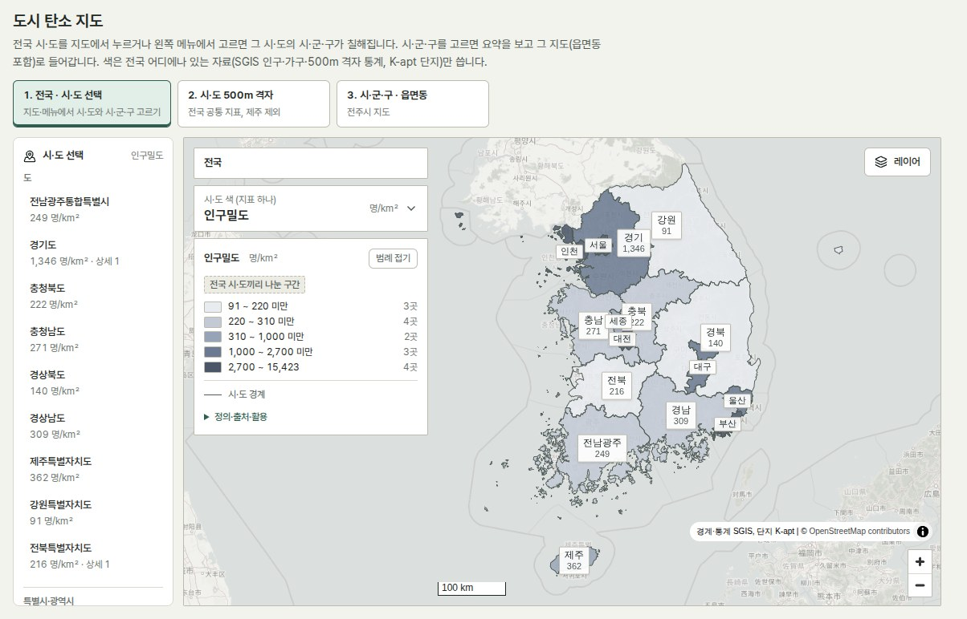
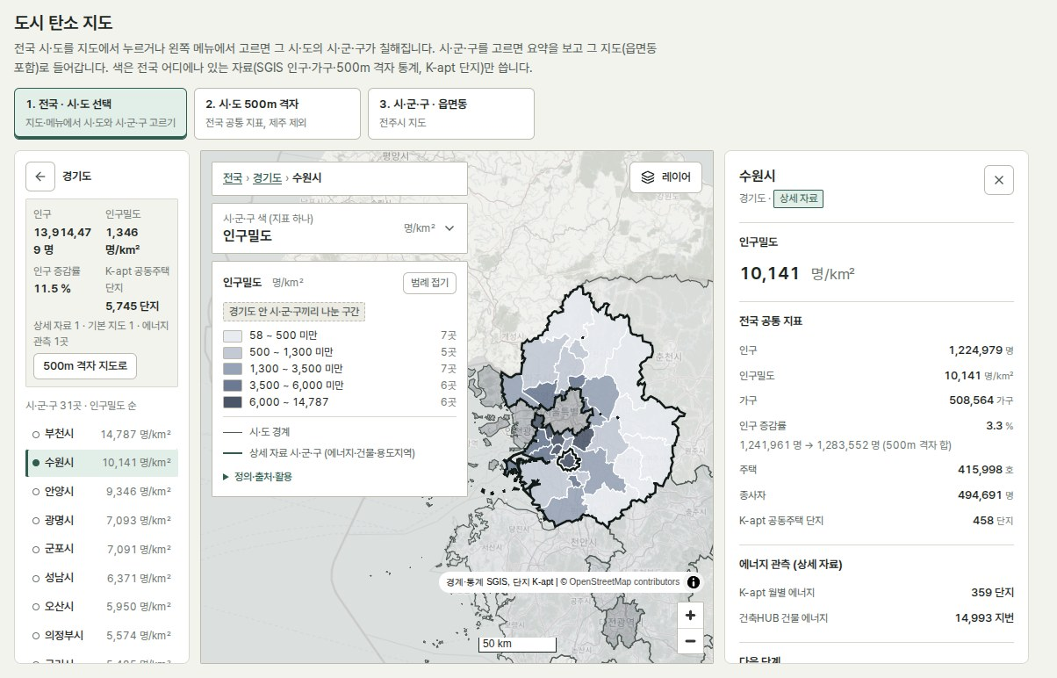
사용법 ①
지역 고르기: 전국 지도에서 시·도, 시·군·구로 들어갑니다
1
시·도 고르기
2
지표 바꾸기
3
시·군·구 요약
지도에서 누르거나 왼쪽 목록·위쪽 메뉴에서 고릅니다.
인구·주택·한전 전력·온실가스 등 14개 지표로 시·군·구를 칠합니다.
누르면 요약과 에너지 관측 유무가 나오고 "지도 열기"로 들어갑니다.
Carbon Urban DSS 소개와 활용 · 11
Notes:
첫 단계는 지역 고르기입니다. 전국 지도에서 시도를 누르면 그 시도의 시군구가 같은 지표로 칠해집니다. 인구, 한전 전력, 온실가스 같은 열네 개 지표로 바꿀 수 있고, 시군구를 누르면 요약과 함께 지도 열기 버튼이 나옵니다. 왼쪽은 전국, 오른쪽은 경기도 안의 수원시를 고른 화면입니다.

Slide 12
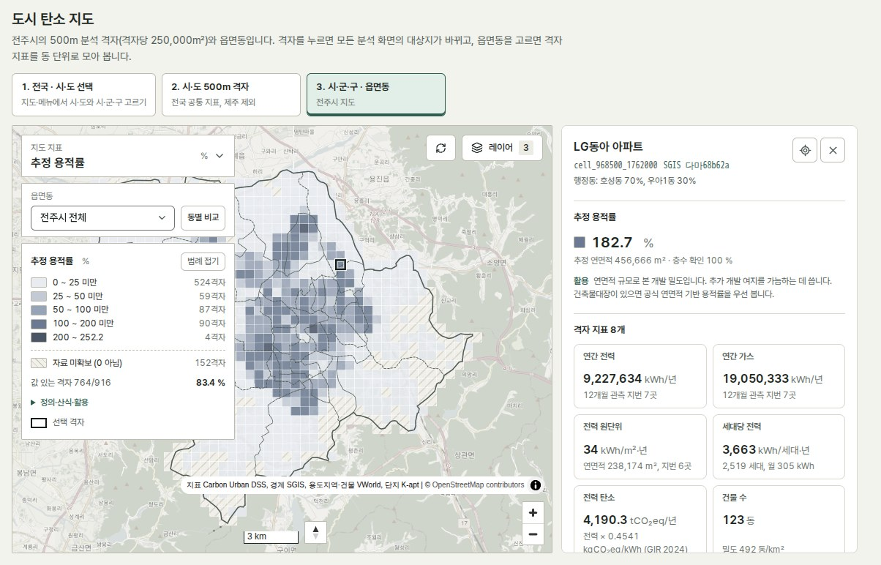
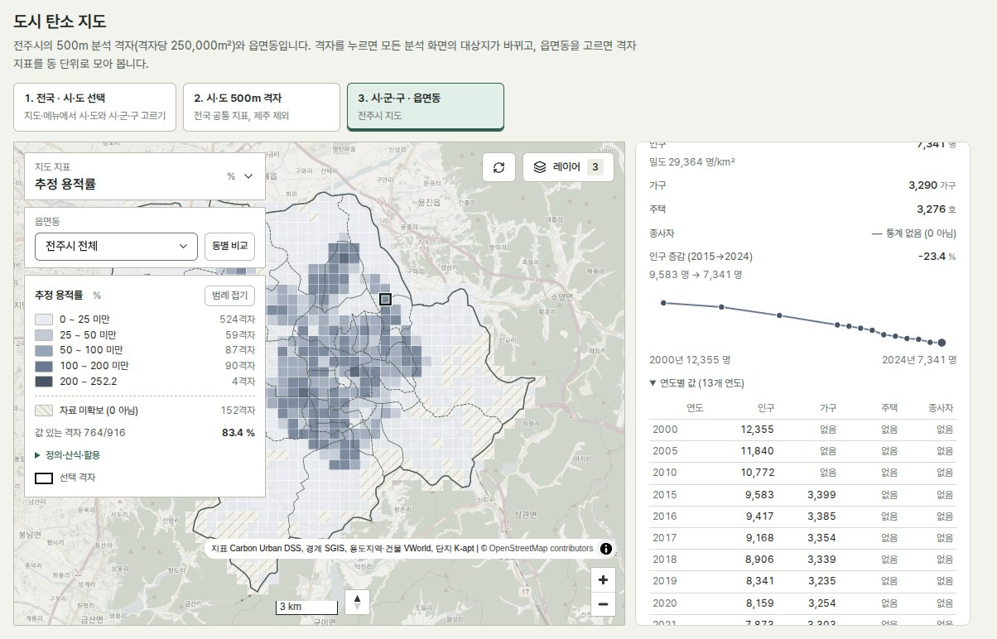
사용법 ②
지도 읽기: 지표를 골라 500m 격자를 칠하고, 격자를 누릅니다
1
지표 고르기
2
범례 읽기
3
격자 상세
건물 전체 전력·가스, 원단위, 탄소, 용적률, 노후 연면적, 500m 인구 등.
"정의·산식·활용"을 펼치면 계산법과 쓰임이 나옵니다. 빗금은 자료 없음(0 아님).
관측 지번 수, 제외한 까닭, 공식 격자 코드, 연도별 인구.
Carbon Urban DSS 소개와 활용 · 12
Notes:
두 번째는 지도 읽기입니다. 지표를 고르면 500m 격자가 칠해지고, 범례에서 정의와 산식, 활용법을 펼쳐 볼 수 있습니다. 빗금 격자는 자료가 없다는 뜻이지 0이 아닙니다. 격자를 누르면 오른쪽처럼 몇 개 지번을 관측했는지, 공식 격자 코드와 연도별 인구가 나옵니다.

Slide 13
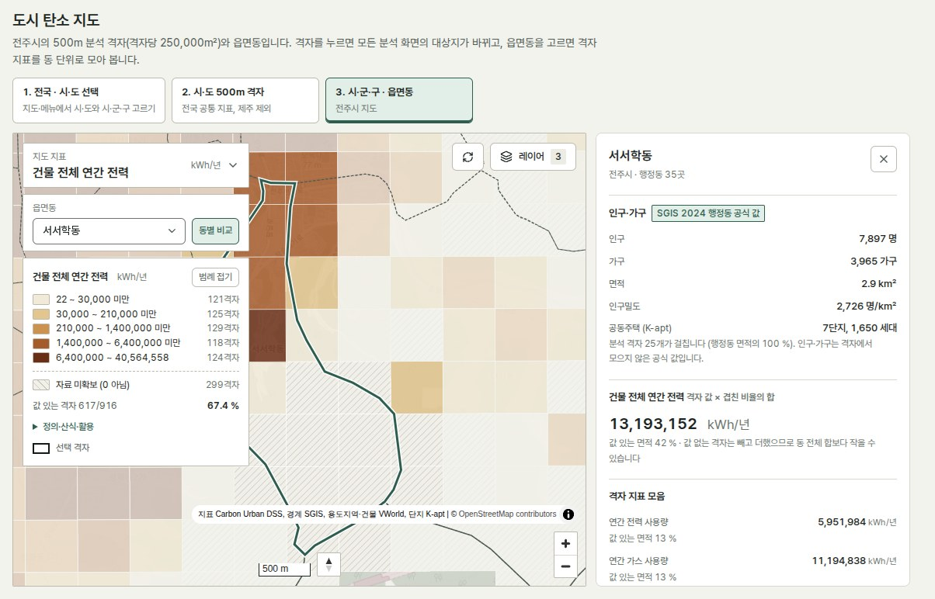
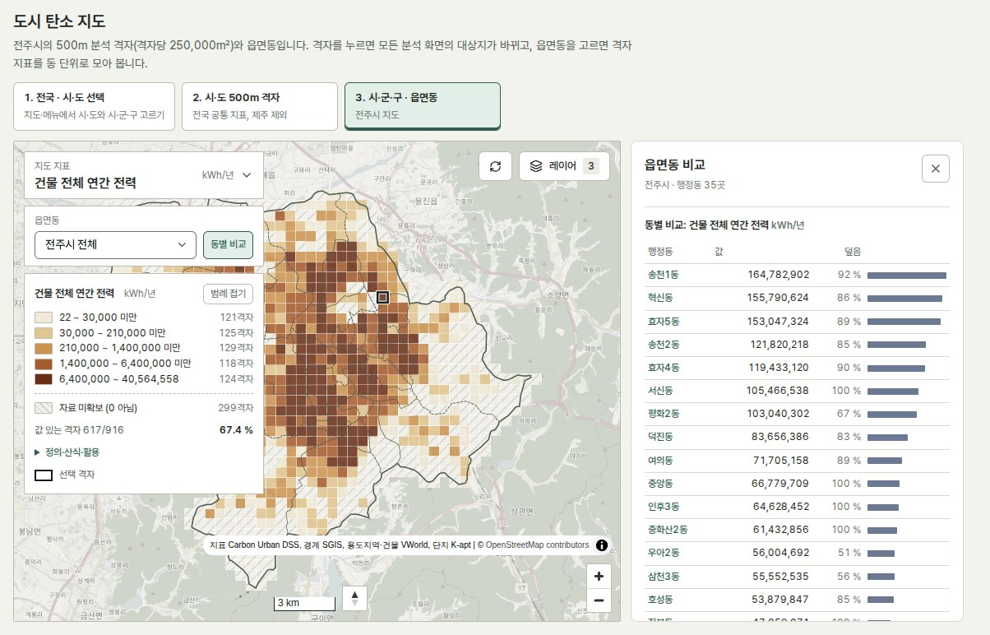
사용법 ③
읍면동 비교: 격자 지표를 동 단위로 모아 순위를 봅니다
1
읍면동 고르기
2
동별 비교
3
덮음 비율
지도 왼쪽 위에서 동을 고르면 그 동의 경계와 공식 인구·가구가 나옵니다.
"동별 비교"를 누르면 같은 지표로 모든 동의 순위와 덮음 비율을 봅니다.
값 있는 격자가 동 면적의 얼마인지. 낮으면 비교에 주의합니다.
Carbon Urban DSS 소개와 활용 · 13
Notes:
세 번째는 읍면동 비교입니다. 동을 고르면 경계와 공식 인구, 가구가 나오고, 동별 비교를 누르면 같은 지표로 모든 동의 순위를 봅니다. 함께 나오는 덮음 비율은 값이 있는 격자가 그 동의 얼마인지를 뜻하므로, 낮은 동은 비교에 주의해야 합니다.

Slide 14
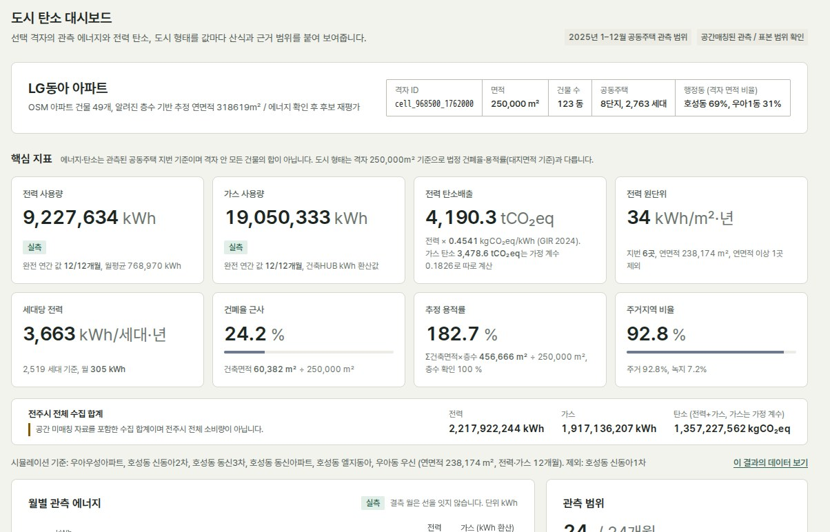
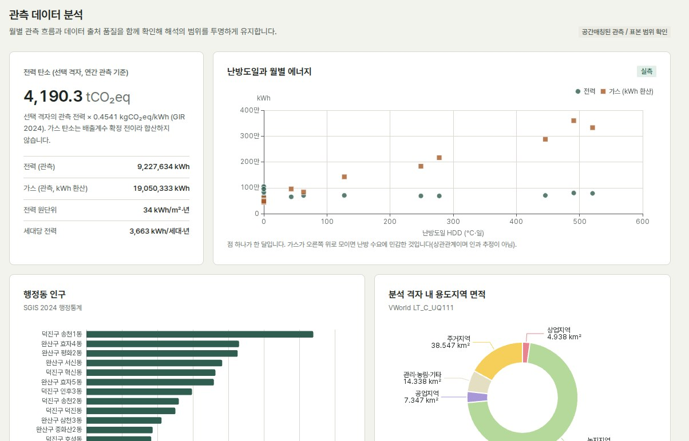
사용법 ④
격자 자세히: 대시보드와 분석 화면
1
대시보드
2
관측 범위
3
분석
전력·가스·탄소·원단위·세대당 전력을 산식·근거 범위와 함께 봅니다.
달마다 관측 여부를 보여 주고, 12개월이 다 있어야 연간 값을 냅니다.
난방도일·인구·용도지역과 에너지의 관계를 그래프로 봅니다.
Carbon Urban DSS 소개와 활용 · 14
Notes:
네 번째는 격자를 자세히 보는 단계입니다. 대시보드는 고른 격자의 전력, 가스, 탄소, 원단위를 산식과 함께 보여 주고, 달마다 관측이 있었는지도 표시합니다. 분석 화면에서는 난방도일과 에너지 관계, 행정동 인구, 용도지역 면적을 그래프로 봅니다.

Slide 15
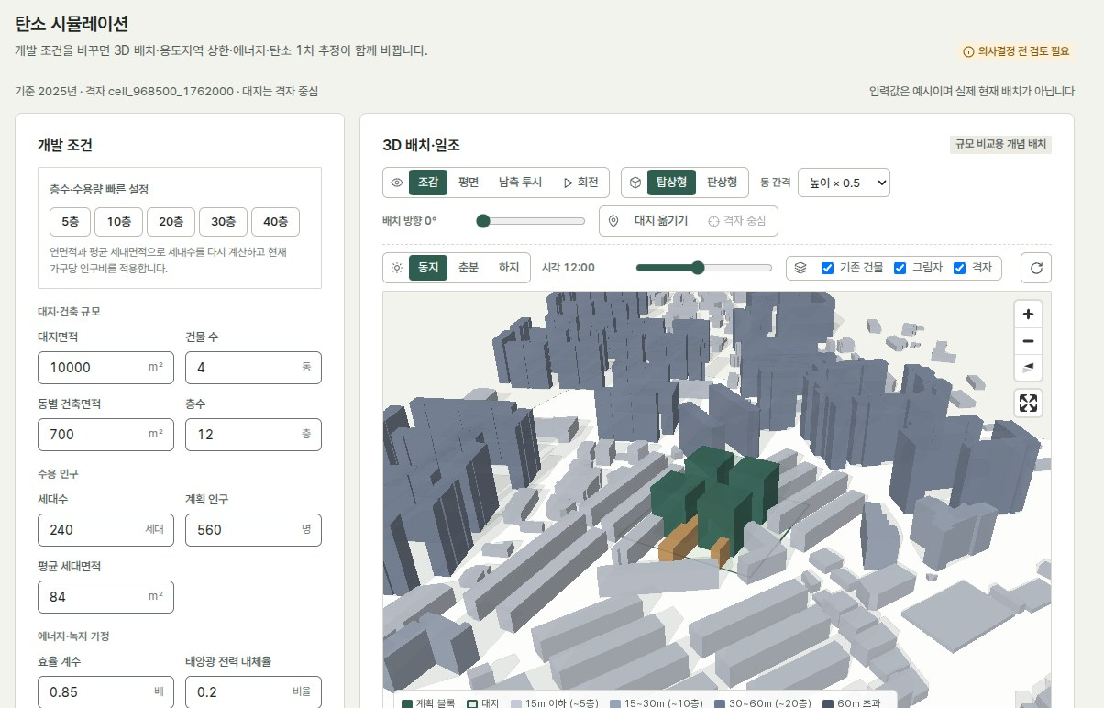
사용법 ⑤
계획안 시뮬레이션: 무엇을 넣고, 어떻게 계산하나
입력값
대지면적
m²
동수 · 동당 건축면적 · 층수
→ 연면적·건폐율·용적률
세대수 · 인구 · 평균 세대면적
수용 인구, 세대당 값
효율 계수
1.0 = 지금 수준, 0.8 = 20% 고효율
태양광 비율
전력 수요 중 자가발전으로 상쇄하는 몫
녹지율
공간 제약에만 적용
계산식 (원단위 기반 1차 추정)
월별 전력 = 기준 월별 전력 × (계획 연면적 ÷ 기준 연면적) × 효율 × (1 − 태양광)
월별 가스 = 기준 월별 가스 × (계획 연면적 ÷ 기준 연면적) × 효율
탄소 = 전력 × 그해 국가 계수 + 가스 × 가정 계수
기준 = 그 격자에서 12개월 관측된 같은 지번 집합. 관측이 없는 격자는 지역 평균 원단위(추정 표시). 용도지역 상한(조례 → 시행령 → 국토계획법)도 함께 확인합니다.
Carbon Urban DSS 소개와 활용 · 15
Notes:
다섯 번째는 계획안 시뮬레이션입니다. 대지면적, 동수, 동당 건축면적, 층수, 세대수를 넣고, 효율 계수와 태양광 비율을 정합니다. 효율 1.0은 지금 주변 건물 수준, 0.8은 20% 더 효율적인 설계라는 뜻입니다. 계산은 단순합니다. 그 격자에서 실제로 12개월 관측된 건물들의 월별 에너지를 연면적 비율만큼 늘리고, 효율과 태양광 몫을 곱합니다. 관측이 없는 격자는 지역 평균 원단위로 추정하고, 그 사실을 화면에 표시합니다. 용도지역 상한도 함께 확인합니다.

Slide 16
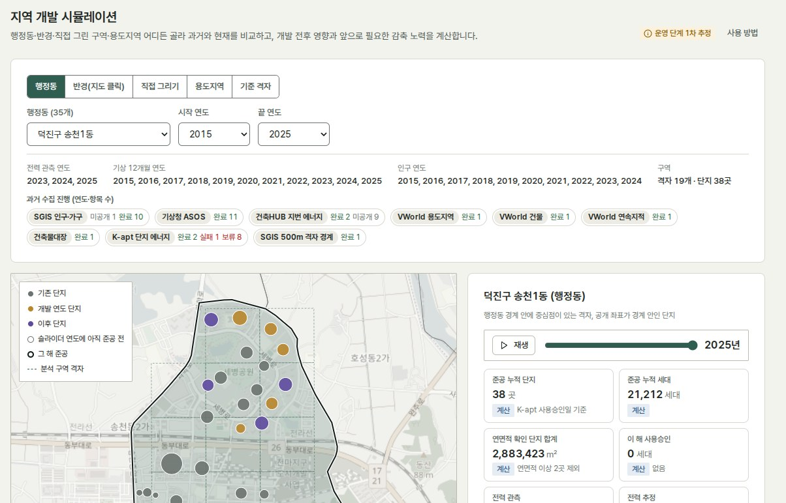
사용법 ⑥
지역 시뮬레이션: 구역을 그려 전후를 비교하고 목표를 계산합니다
1
구역 고르기
원·다각형을 그리거나 행정동·격자를 고릅니다.
2
연도별 변화
연도별 전력, 준공 단지, 기상·인구를 모읍니다. 전력은 K-apt 한 출처.
3
개발 전후
준공 연도를 기준으로, 두 기간 모두 보고한 같은 단지끼리 비교합니다.
4
감축 노력
추가 연면적과 목표 감축률을 넣으면 필요한 효율 개선·태양광을 구합니다.
Carbon Urban DSS 소개와 활용 · 16
Notes:
여섯 번째는 지역 시뮬레이션입니다. 지도에 원이나 다각형을 그리면 그 구역의 연도별 전력과 준공 단지, 기상, 인구를 모읍니다. 준공 연도를 기준으로 개발 전후를 비교하는데, 보고하는 단지가 늘어난 것이 사용량 증가처럼 보이지 않도록 같은 단지끼리 비교합니다. 그리고 앞으로 늘어날 연면적과 목표 감축률을 넣으면 신축 건물이나 전체 건물이 효율을 얼마나 높여야 하는지, 태양광이 얼마나 필요한지 계산합니다.

Slide 17
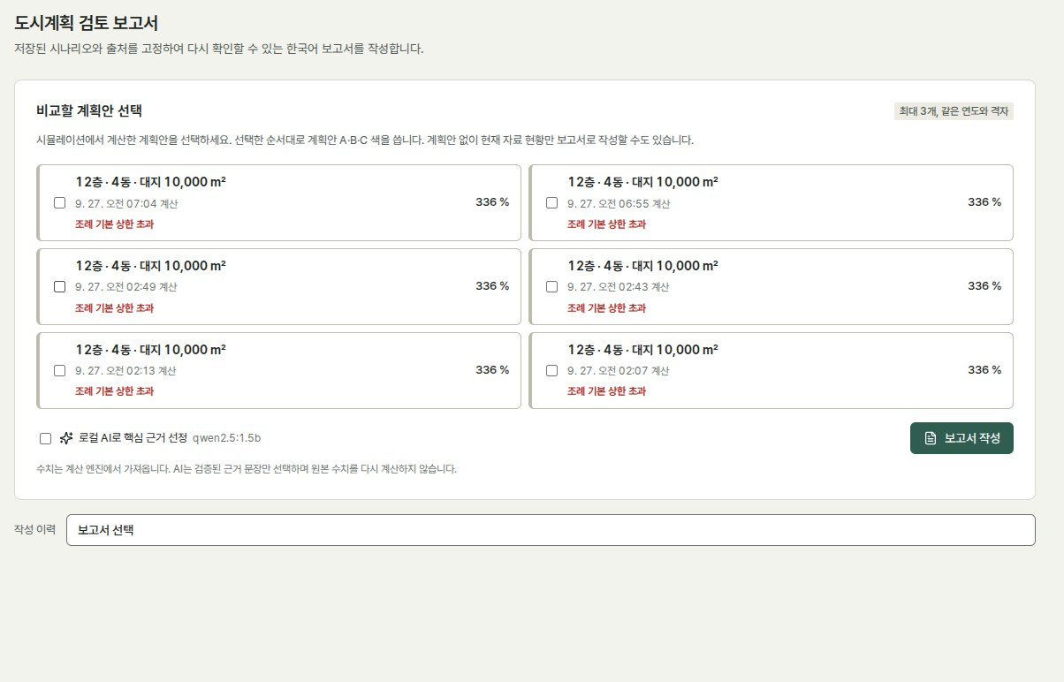
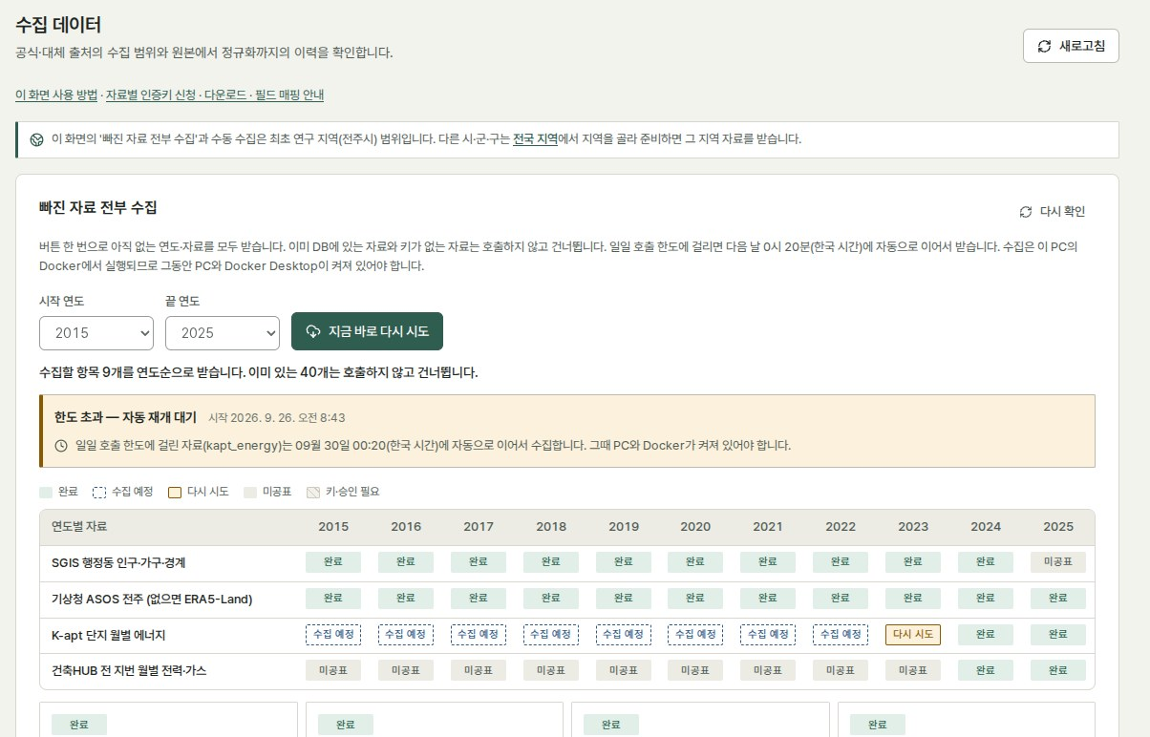
사용법 ⑦
기록과 자료: 보고서, 모델 검증, 수집 데이터
1
검토 보고서
2
모델·공식 통계
3
수집 데이터
계획안 3개까지 골라 요약→대상지→현황→비교→유의사항→출처 순서로.
모델 오차와, 지역 합계를 한전·인벤토리와 맞댄 결과.
자료별·연도별 수집 상태와 "빠진 자료 받기".
Carbon Urban DSS 소개와 활용 · 17
Notes:
마지막 일곱 번째는 기록과 자료 관리입니다. 검토 보고서는 계획안을 최대 세 개 골라 근거가 붙은 문서로 만들고 마크다운이나 PDF로 내려받습니다. 모델 화면에서는 모델 오차와 공식 통계 대조 결과를 보고, 수집 데이터 화면에서 자료별 수집 상태를 확인하고 빠진 자료를 받습니다.

Slide 18
03
어디에 쓰나: 활용 예시 11가지
실제 업체·기관이 할 법한 질문을 PC의 실데이터 위에서 계산했습니다.
계획·목표는 가상의 입력이고, 기준값은 관측입니다.
Carbon Urban DSS 소개와 활용 · 18
Notes:
이제 활용 예시입니다. 건설사, 공급사, 지자체 같은 실제 업체나 기관이 물을 법한 질문을 열한 가지로 정리했습니다. 계획안과 목표는 가상의 입력이지만, 기준이 되는 에너지와 인구는 모두 PC에 쌓인 실제 데이터이고, 숫자는 이 도구가 그 위에서 계산한 결과입니다.

Slide 19
활용 예시
누가, 무엇을 묻고, 어느 메뉴로 답하나
1
시행사·건설사
2
설계사무소
3
전국 사업 건설사
고효율 설계를 하면 탄소가 얼마나 줄까?
용도지역 상한 안에서 어떤 배치가 좋을까?
같은 계획을 다른 도시에서 하면?
시뮬레이션
시뮬레이션 · 최적화
시뮬레이션
4
도시가스·전력 공급사
5
지자체 기후·도시계획
6
에너지 컨설팅(ESCO)
1,000세대 단지의 월별 수요는?
신규 개발에도 20%를 줄이려면?
노후·가스 다소비 단지는 어디?
시뮬레이션
지역 시뮬레이션
지도 분석
7
태양광 사업자
8
관리사무소·자산운용
9
디벨로퍼·지자체 평가
전력을 가장 많이 쓰는 곳은 어디?
우리 단지는 이웃보다 많이 쓰나?
개발 뒤 기존 단지 사용은 늘었나?
지도 분석
지도·대시보드
지역 시뮬레이션
10
광역 에너지 정책
11
도시가스사·설계
모든 예시: 기준 에너지는 PC의 실제 관측, 계획·목표는 가상의 입력입니다.
도내 어느 시·군 전력이 늘었나?
난방방식에 따라 가스 수요는?
전국 지도
지도·분석
Carbon Urban DSS 소개와 활용 · 19
Notes:
활용 예시는 열한 가지입니다. 건설사와 설계사무소의 계획안 비교, 공급사의 수요 예측, 지자체의 감축 목표, 에너지 컨설팅과 태양광 사업자의 영업 대상 찾기, 관리사무소의 비교, 개발 사후 평가, 광역 정책, 난방방식에 따른 가스 수요입니다. 모든 예시는 실제 관측 데이터를 기준으로 하고, 계획과 목표만 가상의 값입니다.

Slide 20
활용 예시 1 · 시행사·건설사
고효율 설계를 하면 탄소가 얼마나 줄까?
상황
1,361t → 1,000t
전주 우아동 일대(관측 격자)에 2만㎡ 대지, 15층 4동 480세대 공동주택을 검토. 설계 수준 세 가지를 비교해 분양 홍보와 설계 기준을 정하려 한다.
연간 운영탄소 A → C
3,400kWh
입력
세대당 연 전력 (A)
대지 · 동 · 층
20,000㎡ · 4동 · 15층
동당 건축면적
800㎡ (연면적 48,000㎡)
240%
세대 · 인구
480세대 · 1,200명
A 일반 설계
효율 1.0, 태양광 0%
용적률 · 조례 상한 250% 이내
B 고효율
효율 0.8, 태양광 0%
C 고효율+태양광
효율 0.8, 태양광 15%
833kg
1인당 연 탄소 (C)
메뉴: 시뮬레이션 (계획안)
B 고효율로 연 272t, C 태양광 추가로 연 361t(−26.5%) 감축 → 설계 기준·홍보 근거로 사용
Carbon Urban DSS 소개와 활용 · 20
기준: 같은 격자 6개 단지 12개월 관측(연면적 238,174㎡) · 가스 탄소는 가정 계수
Notes:
첫 번째 예시는 시행사입니다. 전주 우아동 일대 격자에 480세대 단지를 짓는다고 하고, 일반 설계, 20% 고효율 설계, 고효율에 태양광 15%를 더한 설계를 비교했습니다. 이 격자에서 실제로 12개월 관측된 여섯 개 단지의 월별 에너지를 기준으로 계산합니다. 일반 설계는 연 1,361톤, 고효율은 1,089톤, 태양광까지 더하면 1,000톤으로 약 27% 줄어듭니다. 용적률 240%로 조례 상한 250% 안이라는 확인도 같이 나옵니다.

Slide 21
활용 예시 2 · 설계사무소
용도지역 상한 안에서 어떤 배치가 좋을까?
상황
후보
층×동
용적률
세대
연 탄소
같은 2만㎡ 대지에서 400세대 이상을 넣어야 한다. 층수·동수를 바꿔 가며 조례 상한(건폐율 60%·용적률 250%) 안의 후보를 자동으로 찾는다.
탄소 최소
22층 × 2동
176%
414
802t
세대당 탄소 최소
17층 × 3동
204%
480
930t
입력
대지
20,000㎡ (동당 800㎡)
조건
400세대·1,000명 이상
20% 목적값 범위 내 수용량 최대
26층 × 2동
208%
489
948t
설계 수준
효율 0.85, 태양광 10%
상한
전주시 조례 기본 상한
읽는 법
탐색
646개 후보 중 44개 적합
• 상한·세대수 조건에 안 맞는 후보 602개는 빠집니다. 상한은 전주시 조례 기본값, 지구단위계획은 따로 확인.
• ㎡당 탄소는 22.8kg으로 같아서, "탄소 최소"는 곧 "연면적 최소"입니다.
• 세대당 탄소는 세 후보 모두 약 1.94t으로 거의 같습니다.
메뉴: 시뮬레이션 → 최적화
총탄소 최소 22층 2동(414세대) ↔ 세대수 최대 26층 2동(489세대): 세대당 탄소는 같아 "세대수 vs 총탄소"로 협의
Carbon Urban DSS 소개와 활용 · 21
원단위가 선형이라 ㎡당 탄소(22.8kg)는 같고 총량은 연면적에 비례 · 인허가 판단 아님
Notes:
두 번째는 설계사무소입니다. 같은 대지에서 400세대 이상을 넣어야 할 때, 층수와 동수를 바꿔 646개 후보를 계산하고 그중 조례 상한 안에 들면서 조건을 만족하는 44개를 골랐습니다. 총탄소가 가장 적은 안은 22층 2동 414세대, 탄소 차이 20% 안에서 세대를 가장 많이 넣는 안은 26층 2동 489세대입니다. 세대당 탄소는 세 후보가 거의 같습니다. 이 도구는 원단위를 선형으로 쓰기 때문에 제곱미터당 탄소는 같고 총량은 연면적에 비례한다는 점을 함께 말씀드립니다. 결국 세대수와 탄소를 한 표에 놓고 협의하는 데 쓰는 도구입니다.

Slide 22
활용 예시 3 · 전국 사업 건설사
같은 계획을 다른 도시에서 하면?
상황
전주시 (우아동 일대)
수원시 (호매실 일대)
예시 1의 B안(고효율)을 그대로 수원 호매실 일대 격자에 놓아 본다. 도시마다 기준 단지와 조례 상한이 달라 결과가 달라진다.
연 전력
1.31 GWh
1.71 GWh
연 가스
2.72 GWh
0.18 GWh *
입력
계획
예시 1 B안과 동일
연 탄소
1,089 t
812 t *
전주 기준
우아동 일대 6개 단지 관측
수원 기준
호매실 1개 단지 관측
㎡당 탄소
22.7 kg
16.9 kg *
상한
각 시 조례 → 지구단위계획
용적률 상한
250% → 이내
192% → 초과
지구단위계획
대상 규모(지침 확인)
대지 95% 구역 안
메뉴: 시뮬레이션 (지역만 바꿈)
* 지역난방 기준 단지: 난방 열은 별도 공급이라 가스·탄소가 작게 보입니다.
수원은 용적률 240%가 조례 상한 192%를 넘고 대지 95%가 지구단위계획구역 → 계획을 줄이거나 지구단위계획 확인부터
Carbon Urban DSS 소개와 활용 · 22
수원 기준 단지는 지역난방: 가스가 작고 지역난방 열의 탄소는 이 도구에 없음
Notes:
세 번째는 같은 계획을 다른 도시에 놓아 보는 예시입니다. 예시 1의 고효율안을 수원 호매실 일대 격자에 그대로 넣었습니다. 전력은 비슷하지만 가스가 2.72에서 0.18기가와트시로 크게 작습니다. 수원의 기준 단지가 지역난방이기 때문인데, 지역난방 열의 탄소는 이 도구에 아직 없으므로 탄소가 적다고 단정하면 안 됩니다. 더 중요한 것은 법정 상한입니다. 수원은 이 위치의 조례 상한이 192%라 240% 계획은 넘고, 대지 대부분이 지구단위계획구역이라 그 계획을 먼저 봐야 한다고 알려 줍니다.

Slide 23
활용 예시 4 · 도시가스·전력 공급사
1,000세대 단지가 들어오면 달마다 얼마나 쓸까?
상황
전주 우아동 일대에 1,000세대 단지 입주 예정. 배관·변압기 용량과 계절별 공급 계획을 세우려면 월별 수요가 필요하다.
입력
대지 · 동 · 층
40,000㎡ · 10동 · 15층
연면적
90,000㎡ (용적률 225%)
세대 · 인구
1,000세대 · 2,500명
설계 수준
효율 1.0 (주변 단지 수준)
메뉴: 시뮬레이션 (월별 결과)
전력은 8월 346MWh가 최대, 가스는 2월 1,187MWh로 8월(148MWh)의 8배 → 겨울 공급 여유를 우선 확보
Carbon Urban DSS 소개와 활용 · 23
관측 단지의 월별 계절성을 그대로 적용 (기상 보정 없음) · 가스는 건축HUB kWh 환산값
Notes:
네 번째는 공급사 관점입니다. 1,000세대 단지가 들어오면 달마다 얼마나 쓸지를 계산했습니다. 연간 전력은 3.06기가와트시, 가스는 6.37기가와트시입니다. 전력은 8월이 가장 많고, 가스는 2월이 8월의 약 8배라 겨울 공급 여유가 핵심입니다. 주변 단지의 실제 월별 패턴을 그대로 쓰므로, 그해 기상이 크게 다르면 차이가 날 수 있습니다.

Slide 24
활용 예시 5 · 지자체 기후·도시계획 부서
신규 개발이 있어도 20%를 줄이려면?
상황
8,871t
전주 도심 반경 2km에 공동주택 연면적 10만㎡가 새로 들어올 예정. 이 구역 공동주택 전력 탄소를 2025년보다 20% 줄이는 목표를 세우려 한다.
줄여야 할 탄소 (연)
700%
입력
신축만 고칠 때 필요한 효율 → 불가능
구역
전주 도심 반경 2km
기준
2025년 관측 46개 단지
22.6%
추가 연면적
100,000㎡
목표
2025년 대비 −20%
전 건물 효율 개선이면
태양광 가정
kW당 연 1,300kWh
15.0MW
태양광이면 (연 19.5GWh 상쇄)
메뉴: 지역 시뮬레이션 → 감축 노력
신축만으로는 불가능(신축 부하의 7배를 줄여야 함) → 기존 포함 전 건물 22.6% 효율 개선 또는 태양광 약 15.0MW
Carbon Urban DSS 소개와 활용 · 24
전력 운영탄소만 (가스 제외) · K-apt 보고 단지 기준 · 태양광 발전량은 입력 가정
Notes:
다섯 번째는 지자체입니다. 전주 도심 반경 2킬로미터 구역에 연면적 10만 제곱미터가 새로 들어올 때, 이 구역 공동주택 전력 탄소를 20% 줄이려면 무엇이 필요한지 계산했습니다. 기준은 2025년 실제 관측 46개 단지, 연 38,015톤입니다. 신축이 더해지면 39,283톤이 되고, 목표는 30,412톤이라 8,871톤을 줄여야 합니다. 신축 건물만으로는 불가능하고, 기존 건물을 포함해 전체가 22.6% 효율을 높이거나 태양광 약 15메가와트가 필요합니다. 정책 목표의 현실성을 숫자로 보여 주는 예시입니다.

Slide 25
활용 예시 6 · 에너지 컨설팅(ESCO)
노후되고 가스를 많이 쓰는 단지는 어디?
상황
격자 (행정동)
노후
가스 GWh
kWh/㎡
세대
단열·창호·보일러 교체 사업 영업 대상을 찾는다. 2000년 이전 준공 연면적이 절반 넘고 가스를 많이 쓰는 격자를 고른 뒤 절감 효과를 제안한다.
평화1동 다마67b55b
89%
23.4
89.2
3,062
효자3동 다마65a56a
96%
22.0
77.1
2,898
입력
서신동·덕진동 다마65a60a
80%
21.6
67.1
2,814
조건 1
2000년 이전 준공 연면적 ≥ 50%
조건 2
공동주택 가스 연간 관측
서신동 다마65a59b
86%
20.0
79.3
3,306
정렬
연간 가스 사용량 큰 순
제안 가정
가스 20% 절감
인후3동 다마69b59b
75%
19.2
75.6
2,023
상위 5곳 합계 106.2GWh/년 → 20% 절감 시 21.2GWh · 약 3,878tCO₂eq/년
메뉴: 지도 분석 (노후 연면적 · 가스)
조건 맞는 격자 57곳 중 상위 5곳만 20% 절감해도 연 21.2GWh, 약 3,878t 감축 → 단지별 제안서로
Carbon Urban DSS 소개와 활용 · 25
가스 원단위 전주 중앙값 65.2kWh/㎡ · 탄소는 가정 계수 0.1826 · 노후 비율은 건축물대장 기준
Notes:
여섯 번째는 에너지 컨설팅 회사입니다. 지도에서 2000년 이전 준공 연면적이 절반 넘는 격자 가운데 공동주택 가스를 많이 쓰는 곳을 골랐습니다. 조건에 맞는 격자는 57곳이고, 상위 다섯 곳은 평화1동, 효자3동, 서신동, 인후3동 일대입니다. 가스 원단위도 전주 중앙값 65보다 대부분 높습니다. 이 다섯 곳에서 가스를 20%만 줄여도 연 21기가와트시, 약 3,878톤입니다. 격자를 누르면 단지 이름까지 나오므로 바로 제안서 대상 목록이 됩니다.

Slide 26
활용 예시 7 · 태양광 사업자
전력을 가장 많이 쓰는 곳은 어디?
상황
격자 (행정동)
전력 GWh
탄소 t
계측 지번
10% 상쇄 kW
지붕·주차장 태양광 영업 지역을 고른다. 건물 전체 전력(상가·업무·학교·대형 공동주택 포함)이 큰 격자부터 보고, 10% 상쇄에 필요한 설비 규모를 가늠한다.
송천2동 다마64a64a
40.6
18,420
7
3,120
효자5동 다마64b57b
38.4
17,440
111
2,954
입력
혁신동 다마60a60a
34.4
15,643
78
2,650
지표
건물 전체 연간 전력 (2025)
범위
전주 644개 격자
효자5동 다마64a57b
33.0
14,989
82
2,539
목표
격자 전력의 10% 상쇄
발전량 가정
kW당 연 1,300kWh
금암2동 다마67b61a
32.9
14,960
9
2,534
전주 계측 건물 전력 2,124GWh/년 중 상위 5개 격자 179GWh (8.4%)
지번 수가 적고 전력이 큰 격자(송천2동·금암2동)는 대형 건물 몇 곳이 대부분입니다.
메뉴: 지도 분석 (건물 전체 에너지)
상위 5개 격자가 전주 계측 건물 전력의 8.4% · 한 격자 10% 상쇄에 약 2.5~3.1MW → 대형 건물 많은 격자부터 현장 조사
Carbon Urban DSS 소개와 활용 · 26
건축HUB 계측 지번(단독주택·소규모 공동주택 제외) · 설치 가능 면적은 현장 확인 필요
Notes:
일곱 번째는 태양광 사업자입니다. 건물 전체 전력이 가장 큰 격자를 보면 송천2동, 효자5동, 혁신동, 금암2동 일대입니다. 상위 다섯 격자가 전주 계측 건물 전력의 8%를 씁니다. 한 격자 전력의 10%를 태양광으로 채우려면, kW당 연 1,300킬로와트시를 가정할 때 2.5에서 3.1메가와트가 필요합니다. 실제 설치 가능 면적은 현장 확인이 필요하지만, 어디부터 찾아갈지를 정하는 데 씁니다.

Slide 27
활용 예시 8 · 관리사무소·자산운용
우리 단지는 이웃보다 전기를 많이 쓰나?
상황
가상의 A단지(500세대)는 세대당 연 전력이 5,500kWh. 전주 공동주택 격자들과 비교해 절약 캠페인·공용부 설비 교체의 우선순위를 정하려 한다.
입력
비교 대상
전주 공동주택 격자 141곳 (2025)
지표
세대당 연간 전력
A단지 (가상)
5,500kWh/세대 · 500세대
목표
전주 중앙값 수준
메뉴: 지도 분석 · 대시보드
A단지는 상위 25%(5,297kWh 초과) → 중앙값(4,476kWh)까지 낮추면 연 512MWh, 약 233t 절감
Carbon Urban DSS 소개와 활용 · 27
격자 단위 분포(공동주택 지번, 공용 포함) · A단지는 설명용 가상 값
Notes:
여덟 번째는 관리사무소나 자산운용사입니다. 전주 공동주택 격자 141곳의 세대당 연간 전력은 중앙값이 4,476킬로와트시, 상위 25%가 5,297을 넘습니다. 세대당 5,500을 쓰는 가상의 A단지는 상위 25% 안에 듭니다. 중앙값 수준까지만 낮춰도 연 512메가와트시, 약 233톤을 줄일 수 있습니다. 실제 단지라면 대시보드에서 자기 격자의 값과 근거를 바로 확인할 수 있습니다.

Slide 28
활용 예시 9 · 디벨로퍼·지자체 성과 평가
대규모 개발 뒤, 기존 단지 사용량은 늘었나?
상황
전주 반경 4km 구역에 2023년 새 단지가 준공됐다. 개발 전(2021~22)과 후(2024~25)의 공동주택 전력을 비교해 개발 영향과 사업 성과를 평가한다.
+56.3%
구역 합계 (보고 단지 증가 포함)
입력
구역
전주 반경 4km
+4.8%
사건 연도
2023년 준공 (2단지, 663세대)
전 · 후
2021~22 · 2024~25
같은 단지끼리 (실제 사용 변화)
비교 방법
두 기간 모두 보고한 같은 단지
메뉴: 지역 시뮬레이션 → 개발 전후
합계만 보면 +56.3%지만, 같은 103개 단지는 +4.8% → 증가 대부분은 K-apt 보고 단지가 늘어난 효과
Carbon Urban DSS 소개와 활용 · 28
전력은 K-apt 관리비 한 출처 · 보고 단지 2022년 115곳 → 2025년 173곳
Notes:
아홉 번째는 개발 사후 평가입니다. 전주 반경 4킬로미터 구역에서 2023년 준공을 기준으로 전후를 비교했습니다. 단순 합계로는 56% 늘어난 것처럼 보이지만, 두 기간 모두 보고한 같은 103개 단지만 비교하면 4.8% 증가입니다. 늘어난 대부분은 관리비 시스템에 보고하는 단지가 늘어난 효과였습니다. 이 도구가 같은 단지 비교를 기본으로 보여 주는 이유이고, 성과 평가에서 흔히 생기는 착시를 막아 줍니다.

Slide 29
활용 예시 10 · 광역 에너지 정책·지역 에너지공사
도내 어느 시·군의 건물 전력이 늘었나?
상황
가구당 주택용 전력 (2025, kWh)
전북 14개 시·군 중 효율 지원 사업을 먼저 할 곳을 고른다. 한전 판매량으로 2018년 대비 건물 전력 증감률과 가구당 주택용 전력을 비교한다.
전주시
3,894
군산시
3,829
익산시
3,607
입력
지역
전북 14개 시·군
⋮
지표 1
건물 전력 증감 (2018→2025)
진안군
2,779
지표 2
가구당 주택용 전력 (2025)
장수군
2,726
참고
온실가스 건물 등 (2018→2023)
임실군
2,623
도시는 가구당 사용이 많고, 산간 군은 적습니다.
메뉴: 지도 분석 → 전국 → 전북
건물 전력은 모든 시·군에서 늘었고(+4.6~+22.3%), 완주군·순창군이 가장 큼 → 증가율 상위 지역부터 수요관리 사업
Carbon Urban DSS 소개와 활용 · 29
같은 기간 온실가스 건물 등은 -22.9~-12.4% (2018→2023): 전력 배출계수 하락 영향이 큼
Notes:
열 번째는 도나 지역 에너지공사의 정책 담당자입니다. 전국 지도에서 전북을 고르면 14개 시군을 한전 판매량으로 비교합니다. 2018년 대비 건물 전력은 모든 시군에서 늘었고, 완주군과 순창군이 가장 많이 늘었습니다. 흥미로운 점은 같은 기간 온실가스 인벤토리의 건물 배출은 오히려 줄었다는 것입니다. 사용량이 줄어서가 아니라 전력 배출계수가 낮아졌기 때문입니다. 그래서 사용량과 배출을 같이 봐야 정책 효과를 제대로 판단할 수 있습니다.

Slide 30
활용 예시 11 · 도시가스사·설계사무소
난방방식에 따라 가스 수요는 얼마나 다를까?
상황
0.26 GWh
수원에 연면적 8.5만㎡(약 1,000세대) 단지를 계획. 지역난방이면 도시가스는 취사 정도만 쓰고, 개별난방이면 난방까지 가스로 한다. 공급사와 설계사가 수요를 미리 본다.
지역난방 단지 연 가스
입력
6.1 GWh
지역
수원시 공동주택 (2025)
지역난방 단지
258곳 · 가스 원단위 중앙값
개별난방 단지 연 가스
개별난방 단지
188곳 · 가스 원단위 중앙값
계획 연면적
85,000㎡
약 24배
같은 연면적 8.5만㎡ 기준
메뉴: 지도 분석 · 모델 (난방방식)
지역난방이면 연 약 0.26GWh, 개별난방이면 약 6.1GWh로 약 24배 → 배관 용량·공급 계약 규모가 달라짐
Carbon Urban DSS 소개와 활용 · 30
지역난방 열은 지역난방 사업자가 따로 공급: 열의 탄소는 이 도구에 아직 없음 (탄소 비교에 쓰지 말 것)
Notes:
마지막 열한 번째는 난방방식입니다. 수원의 공동주택은 지역난방 단지와 개별난방 단지가 섞여 있는데, 가스 원단위 중앙값이 지역난방은 제곱미터당 3, 개별난방은 72 킬로와트시로 약 24배 차이가 납니다. 연면적 8만5천 제곱미터 단지라면 지역난방일 때 연 0.26기가와트시, 개별난방일 때 6.1기가와트시입니다. 도시가스 공급사의 배관 용량이나 공급 계약 규모를 정할 때 바로 쓸 수 있습니다. 다만 지역난방의 열은 따로 공급되고 그 탄소는 이 도구에 아직 없으므로, 이 숫자로 탄소를 비교하면 안 됩니다. 이 차이를 반영해 수원 가스 모델의 오차를 127%에서 40%로 줄인 것도 이번 개선 중 하나였습니다.

Slide 31
정리
공공데이터로,
근거가 붙은 숫자로 판단합니다
만든 것
전국 → 시·군·구 → 500m 격자·읍면동 지도, 계획안·지역 시뮬레이션, 근거가 붙은 보고서
데이터
전국 공식 통계(한전·인벤토리·통계청) + 지역 상세(건물 계량 에너지·대장·용도지역)
활용
계획안 비교·용도지역 상한·수요 예측·감축 목표·리모델링·태양광·전후 평가·전국 비교
다음
K-apt 과거 자료 마저 받기, 지역난방 열·가스 발열량 기준 확보, 상세 지역 늘리기
감사합니다
자세히: docs/USAGE.md · docs/ACCURACY.md · docs/NATIONWIDE_DATA.md
Carbon Urban DSS 소개와 활용 · 31
Notes:
정리하겠습니다. 전국에서 500m 격자까지 이어지는 지도와 두 가지 시뮬레이션, 근거가 붙은 보고서를 만들었습니다. 데이터는 전국 공식 통계와 지역 상세 자료 두 층이고, 계획안 비교부터 수요 예측, 감축 목표, 리모델링과 태양광 후보 찾기, 전국 비교까지 활용할 수 있습니다. 앞으로는 과거 자료를 마저 받고, 지역난방과 가스 기준을 확보하고, 상세 지역을 늘리겠습니다. 감사합니다.

